Slide 1

발표 및 제작
김진재
Notes:
http://minheeblog.tistory.com/category/PPT

Slide 2
CONTENTS
01
02
03
04
소재설명
아이디어
구현방법
결과물
Notes:
http://minheeblog.tistory.com/category/PPT

Slide 3
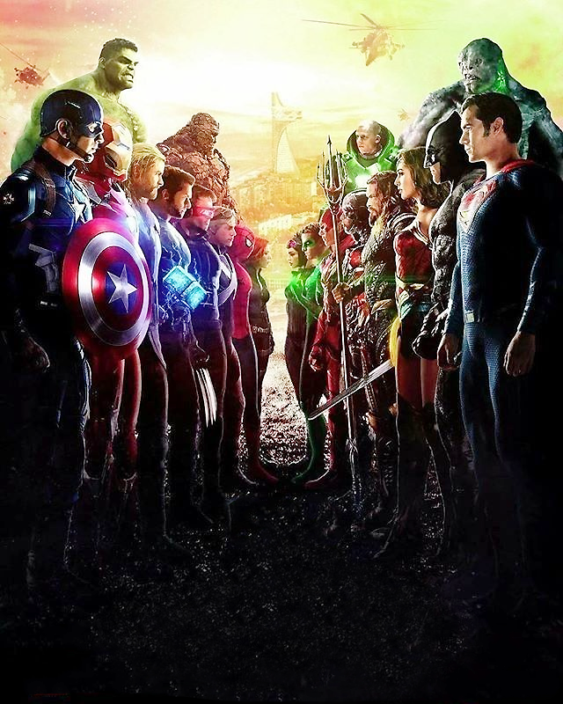
1.소재설명
01
슈퍼히어로 영화계의 투 톱으로 꼽히는
마블과 DC에는 다양한 영웅들이 등장하며
이들은 개성 있는 마스크와 가면을 착용한다.
Notes:
http://minheeblog.tistory.com/category/PPT

Slide 4
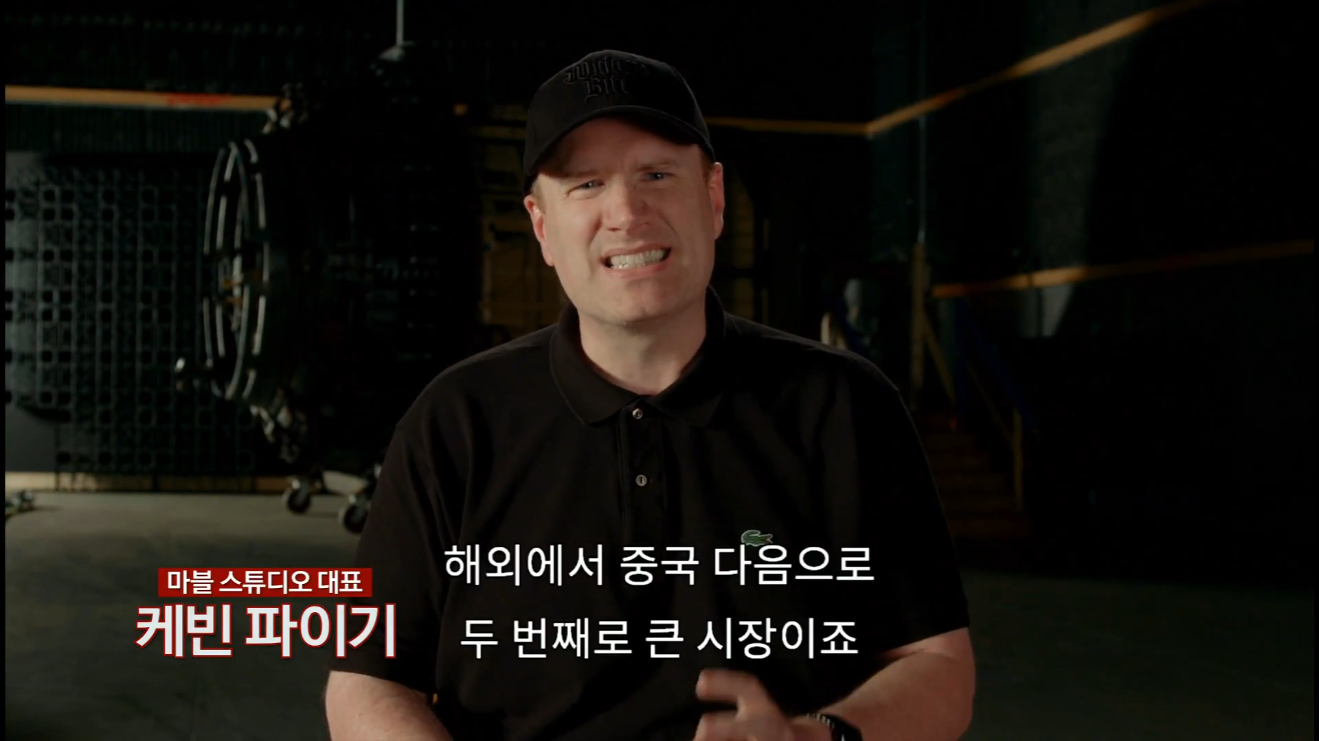
1.소재설명
01
마블의 히어로들이 등장하는 영화의 인기는
세계에서 가장 큰 시장인 중국 다음으로
우리나라에서도 큰 인기를 끌고 있다.
Notes:
http://minheeblog.tistory.com/category/PPT

Slide 5
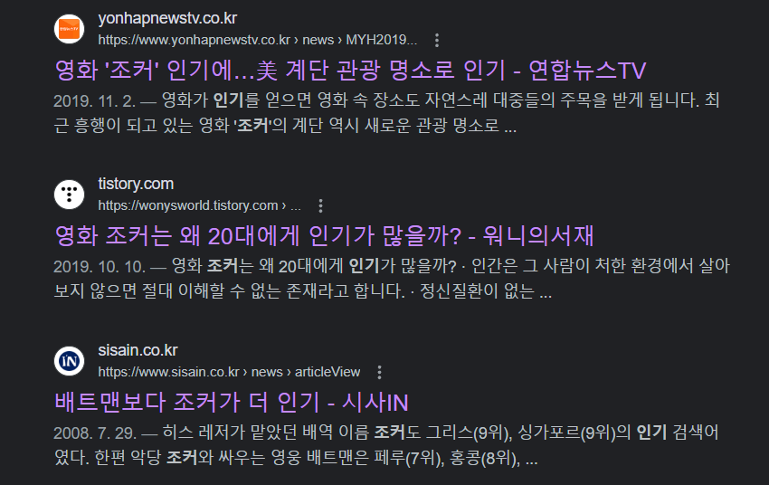
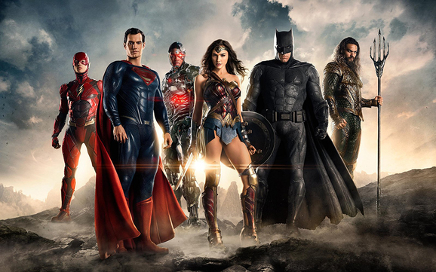
1.소재설명
01
반면 DC의 영화는 마블에 비해 인기를 끌지는 못하고 있으나
다크나이트와 조커를 비롯한 과거 인기 작품들이
아직까지도 큰 인기를 얻고 있다.
Notes:
http://minheeblog.tistory.com/category/PPT

Slide 6
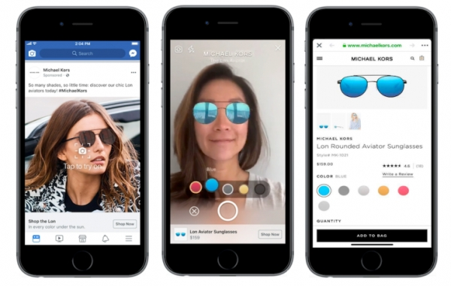
2.아이디어
02
시중에는 다양한 AR 페이스앱이 존재하는 만큼
이에 적용된 기술을 활용하여
히어로들의 마스크들을 얼굴에 씌워보고자 함.
Notes:
http://minheeblog.tistory.com/category/PPT

Slide 7
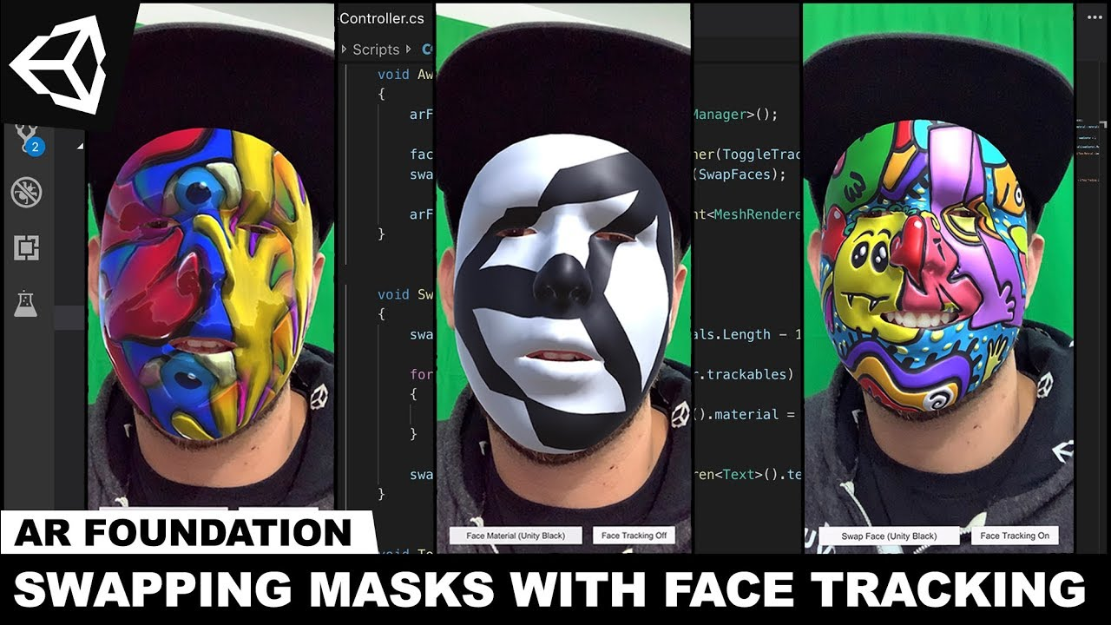
3.구현방법
03
ARFoundation 기반의 Face Switcher를
활용하여 안면을 인식할 경우 특정 마테리얼을
가져다 씌우게 된다.
Notes:
http://minheeblog.tistory.com/category/PPT

Slide 8
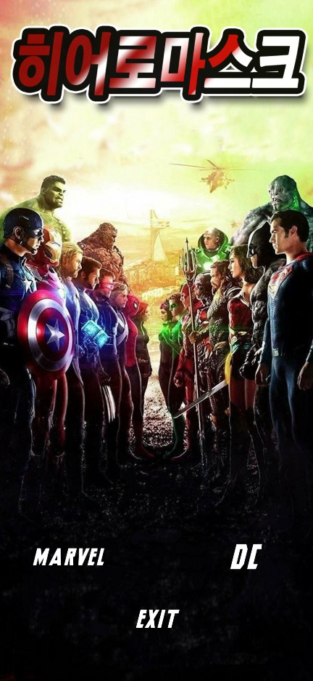
4.결과물
04
메인 타이틀 화면으로 SceneManager를 활용하여
메뉴처럼 Scene들을 자유롭게 이동할 수 있게 하였다.
Exit를 누를 경우 어플을 종료할 수 있다.
Notes:
http://minheeblog.tistory.com/category/PPT

Slide 9
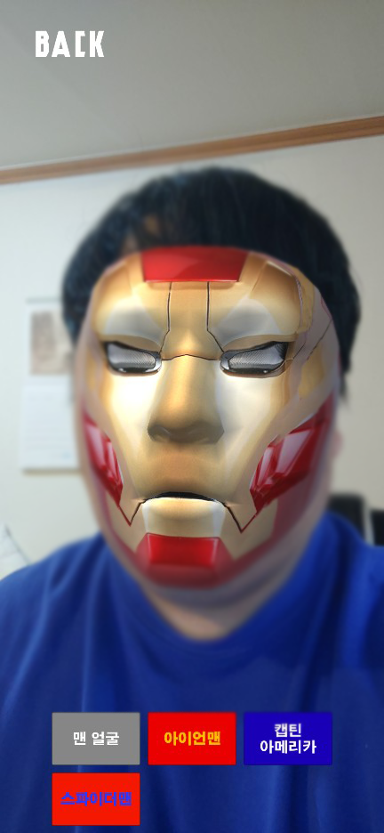
4.결과물
04
마블과 DC 둘 중 하나를 선택할 경우
원하는 영웅의 마스크를 장착할 수 있다.
이를 제거하고자 할 경우 맨 얼굴을 누르면 되며
BACK버튼을 누를 경우 이전 화면으로 돌아간다.
Notes:
http://minheeblog.tistory.com/category/PPT

Slide 10


FGO AR CARD
끝
Notes:
http://minheeblog.tistory.com/category/PPT

